Slide 1
Digitalización de la Micro y Pequeña Empresa de Talcahuano
Docente: Juan Reyes Candia. / Contador Auditor.
Contacto: jua.reyes.candia@gmail.com

Slide 2
Módulo: “Conocer las normativas vigentes (PSD2) y su aplicación”.

Slide 3
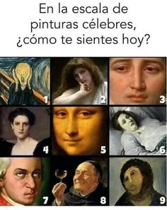
Antes de empezar.

Slide 4
PRESENTACIÓN ¿QUIÉN SOY?
Hombre, Hijo, Hermano, Tío y Trabajador.
Mis Experiencias Laborales.

Slide 5
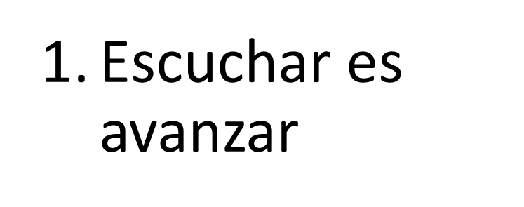
Reglas convivencia
3. Comparte “TU” Experiencia
2. Imponer es Retroceder
4. Obsérvate y Analízate

Slide 6
Reglas Sala

Slide 7
¿Quiénes son ustedes?
Nombre
Sector
Nombre de su negocio
¿Qué quería ser cuando niño/a?
https://www.mentimeter.com/es-ES
Código:
Presentación de relator
Presentación de relator

Slide 8
Ejercicio 1: Trabajo Grupal
¿QUÉ ESPERAN DE ESTE CURSO?
(5 minutos)
1.- ¿Qué esperan aprender?
2.- ¿Qué esperan de la relatora?
3.- ¿Qué esperan de sus compañeros(as)?
https://www.mentimeter.com/es-ES
Código:

Slide 9
Clase N°2.
Conocer las normativas vigentes (PSD2) y su aplicación.

Slide 10
Objetivos de esta clase
Conocer las normativas vigentes PSD2 (Payment Service Providers). Y su aplicación en los medios de pagos digitales nacionales e internacionales.

Slide 11
Introducción:
Las normas de regulación europea sobre servicios de pagos electrónicos genero grandes cambios a nivel global. Su objetivo es aumentar la seguridad de los pagos en Europa, promover la innovación y favorecer la adaptación de los servicios bancarios a las nuevas tecnologías.

Slide 12
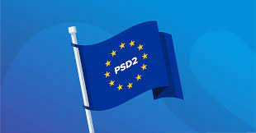
Entonces,
¿Qué es la PSD2?
Todo comenzó en 2007, con la primera Directiva de Servicios de Pago (PSD, por sus siglas en inglés Payment Service Providers), con el objetivo de contribuir al desarrollo de un mercado único de pagos en la Unión Europea, y fomentar así la innovación, la competencia y la eficiencia en territorio comunitario.
En 2013, la Comisión Europea propuso una revisión (de ahí el ‘2’ de la PSD2), que pretendía ahondar en estos objetivos. Pretende mejorar la protección del consumidor, impulsar la competencia e innovación del sector, y reforzar la seguridad en el mercado de pagos, lo que se espera que favorezca el surgimiento de nuevos métodos de pago y el comercio electrónico.

Slide 13
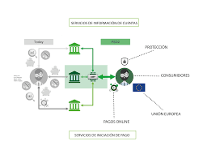
Entonces,
¿Cuáles son las principales novedades?
Los cambios tendrán múltiples implicaciones, muchas probablemente aún desarrollo, pero la que más ruido está haciendo es la apertura por parte de los bancos de sus servicios de pagos a terceras empresas.
La PSD2 regula y armoniza dos clases de servicios que ya existían cuando se adoptó la primera PSD en 2007 pero que se estaban popularizando en los últimos años: por un lado los servicios de iniciación de pagos (PIS) y por otro los servicios de información de cuenta (AIS).

Slide 14
Entonces,
¿Cuáles son las principales novedades?
Hasta ahora los TPPs (proveedor de servicios de pago que le brinda servicios de pago a usted o a otra persona relacionados con la Cuenta). Se encontraban múltiples obstáculos que les impedían ofrecer sus soluciones a gran escala en los distintos estados de la Unión Europea. Al eliminar estas barreras, se espera una mayor competencia con la entrada de nuevos jugadores y la generalización de la provisión de estos servicios por parte de los actores ya existentes. En contraprestación, los TPPs tendrán que cumplir con las mismas reglas que los proveedores de servicios de pago tradicionales: registro, autorización y supervisión por las autoridades competentes.

Slide 15
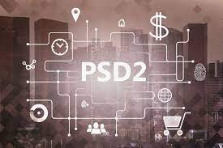
Entonces,
¿Cuáles son las principales novedades?
La otra gran novedad de la PSD2 es la introducción de nuevos requisitos de seguridad, lo que se conoce como Autenticación Reforzada de Clientes (Strong Customer Authentication o SCA en inglés). Esto implica el uso de dos factores de autenticación en operaciones bancarias que antes no lo requerían, incluyendo pagos y acceso a cuentas online o a través de apps, así como una definición más estricta de lo que puede servir como factor de autenticación.

Slide 16
Entonces,
¿Cuáles son las principales novedades?
Siguiendo con el ejemplo de la compra 'online', los clientes percibirán cambios en la forma en que autorizan sus compras, fundamentalmente en los factores de autenticación que utilizan al haberse convertido la autenticación reforzada en el nivel de seguridad por defecto y haber dejado de ser la información impresa en la tarjeta (número, caducidad y CVV) un factor válido para la autenticación.

Slide 17
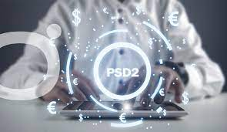
Entonces,
¿En qué se materializa la nueva normativa?
En el ámbito de la seguridad, las entidades bancarias han tenido que actualizar los elementos de autenticación que facilitan a sus clientes, sustituyendo tarjetas de coordenadas o 'tokens' con mensajes al móvil o tokens más avanzados, por ejemplo.
Además, han tenido que desarrollar sistemas y procesos que permitan al banco hacer uso de las exenciones que permite la normativa a la autenticación reforzada en aquellas transacciones en que el nivel de riesgo se considera bajo.

Slide 18
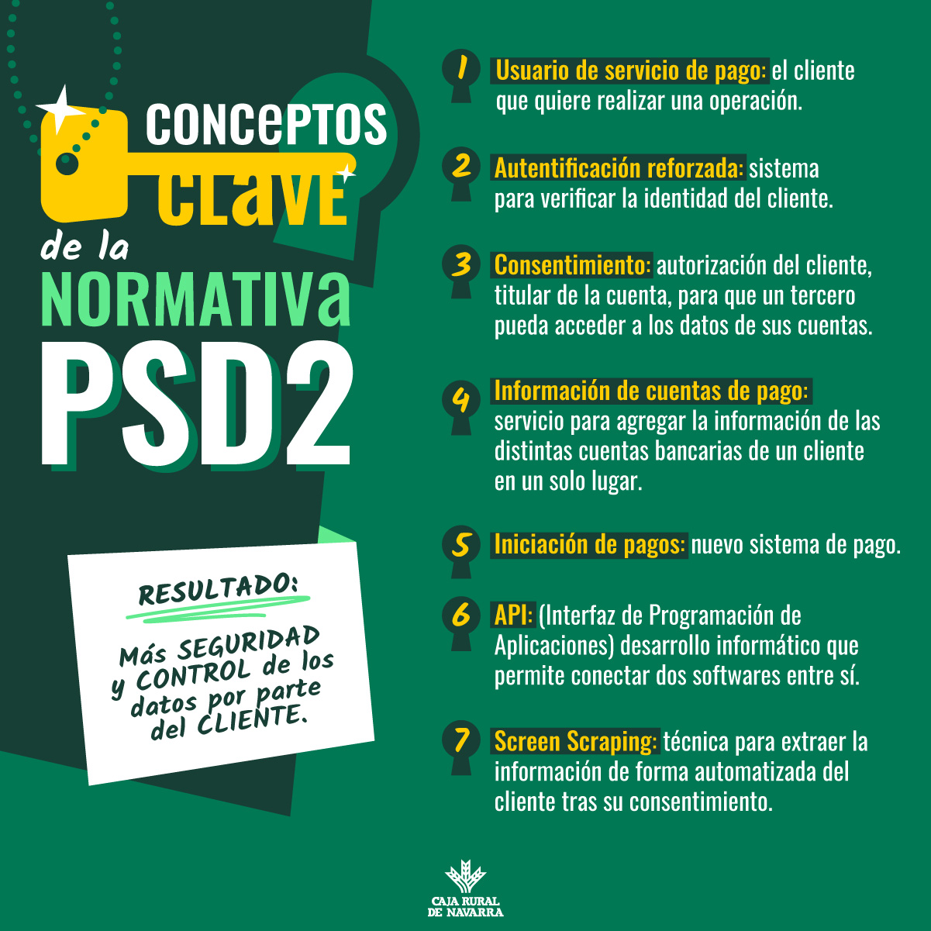

Slide 19
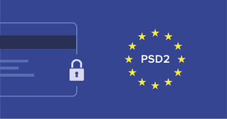
Entonces,
¿En qué se materializa la nueva normativa?
Aunque en la PSD2 nunca se habla expresamente de APIs (Interfaz de programación de aplicaciones), la mayoría de profesionales del sector tecnológico y financiero dan por hecho que las APIs serán el medio técnico que permitirá a los bancos cumplir con lo que establece la normativa”. Sin embargo, esta expectativa todavía no se ha materializado completamente, por el retraso en la publicación de los estándares técnicos regulatorios por parte de las autoridades y el continuo debate entre los distintos actores del mercado que ha supuesto un retraso en la generación de estándares y protocolos comunes.

Slide 20
Entonces,
¿En qué se materializa la nueva normativa?
En cualquier caso, con independencia del mecanismo técnico desarrollado, la PSD2 ya hace posible que el consumidor autorice a un tercero para que agregue información financiera en su nombre y ejecute pagos en su nombre a través de su cuenta bancaria.

Slide 21
Entonces ¿Que pasa en Chile?
Dentro de la globalización y la interacción de los mercados digitales, creciendo de forma exponencial. Chile no podía quedar atrás frente a las ofertas de las empresas Fintech (servicios financieros a través de software u otra tecnología). No existía una regularización clara, debido que antes era un servicio exclusivos de los bancos, Es por eso que el ministerio de hacienda a través del banco central de Chile y la CMF ( Comisión para el Mercado Financiero), fueron los encargados de trabajar con los actores financieros. Con esto nace la Ley Ley N° 21.521 Que promueve la competencia e inclusión financiera a través de la innovación y tecnología en la prestación de servicios financieros.

Slide 22
Entonces ¿Que pasa en Chile?
La Ley Fintec. Esta entro en vigencia con fecha 3 de febrero de 2023. Entraron en vigencia diversas modificaciones introducidas por la Ley Fintech, que promueve la competencia e inclusión financiera a través de la innovación y tecnología en la prestación de servicios financieros.

Slide 23
Cierre
¿Qué aprendimos?
¿Con qué nos quedamos?
¿Qué palabras, frases o conceptos definieron esta clase?
https://www.mentimeter.com/es-ES

Slide 24
Digitalización de la Micro y Pequeña Empresa de Talcahuano
Docente:
Contacto:

